Slide 1





Slide 2

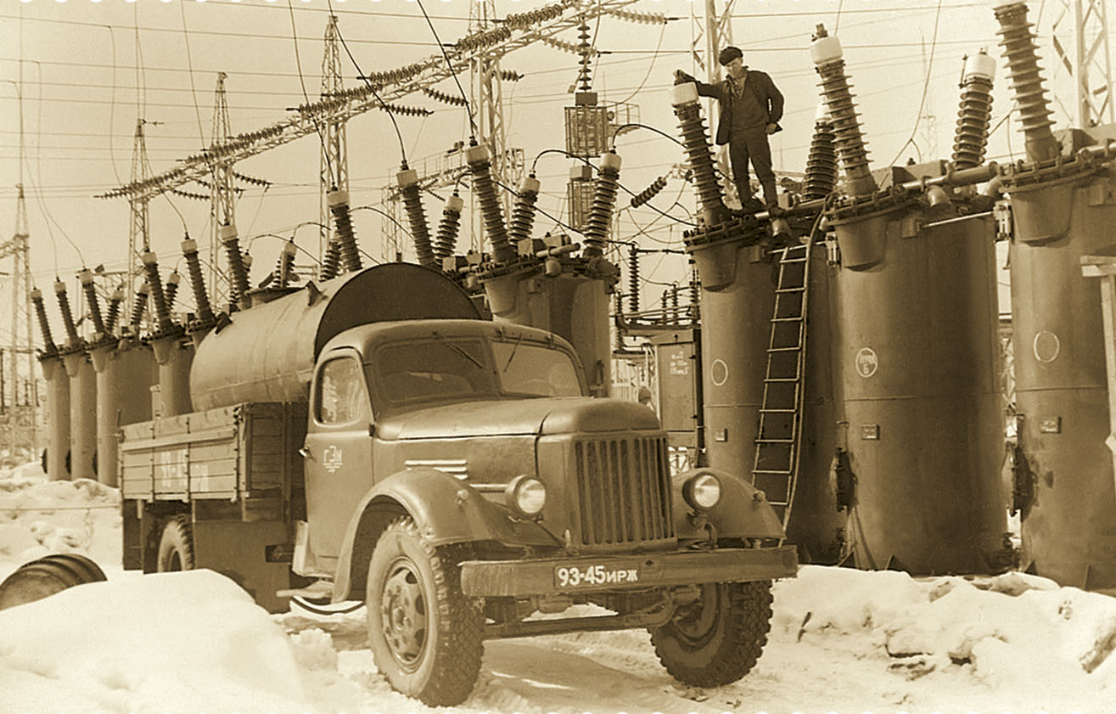
ИСТОРИЯ СОЗДАНИЯ
БМУ Гидроэлектромонтаж основано
1 августа 1960 года
как Братский участок Всесоюзного треста Гидроэлектромонтаж
для строительства Братской ГЭС.

Slide 3
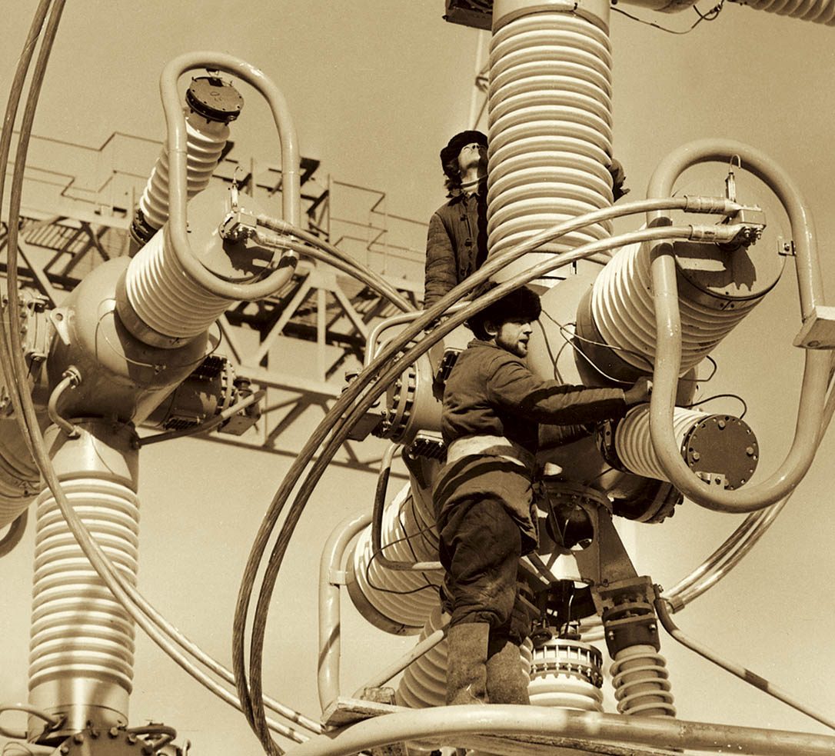
СТАНОВЛЕНИЕ
60-е годы
– строительство промышленных гигантов – Братский лесопромышленный комплекс, Братский алюминиевый завод, Коршуновский горно-обогатительный комбинат.
70-е годы
- строительство Усть-Илимской ГЭС, Усть-Илимского лесопромышленного комплекса. Начало возведения Богучанской ГЭС.

Slide 4











МЕЖДУНАРОДНЫЙ ОПЫТ
80-е годы
участие специалистов БМУ ГЭМ
в строительстве объектов энергетики
в Югославии, Германии, Финляндии, Египте, Сирии, Вьетнаме, Монголии, Ираке, Анголе,
во многих регионах бывшего Советского Союза.

Slide 5

СТРУКТУРА
Сегодня
ООО «БМУ ГЭМ» имеет развитую филиальную сеть – 8 центров постоянного присутствия.
В Братске располагаются аппарат управления, самая крупная производственная база предприятия и 6 специализированных подразделений.
Братский участок
Группа наладки
Трансформаторный участок
Монтажно-заготовительный участок
Участок механизации
Сервисный участок

Slide 6
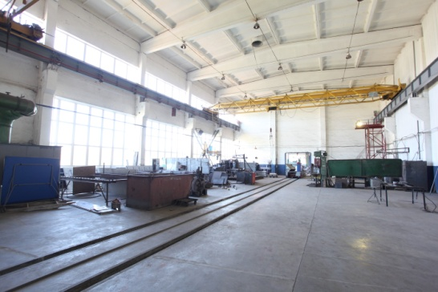
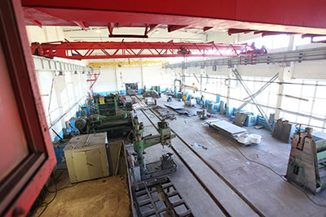
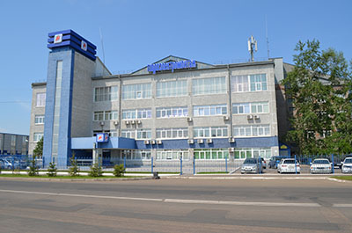
СТРУКТУРА
В Братске находится самая большая производственная база, где располагаются специализированные подразделения предприятия

Slide 7
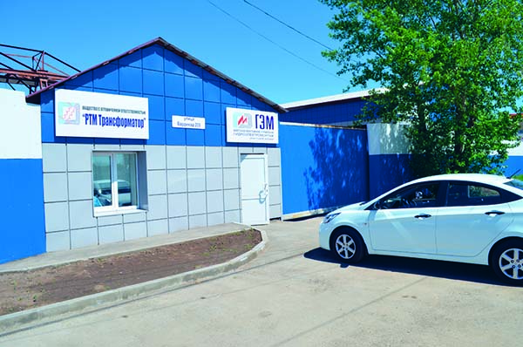
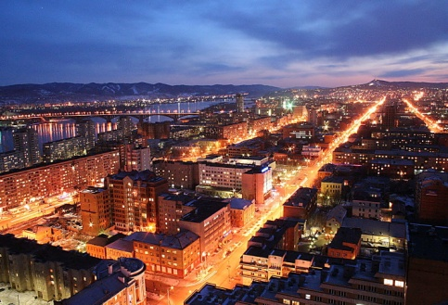
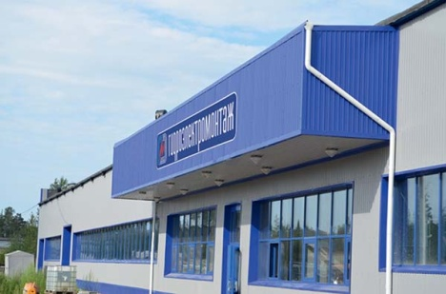
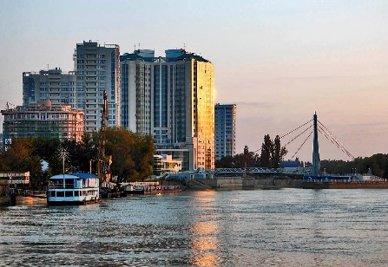
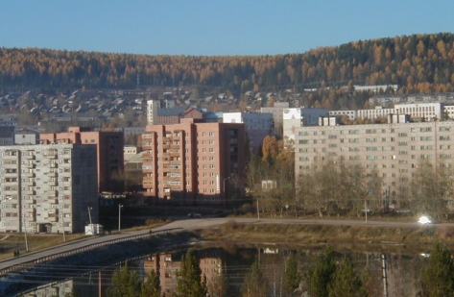
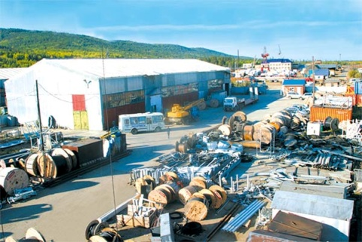
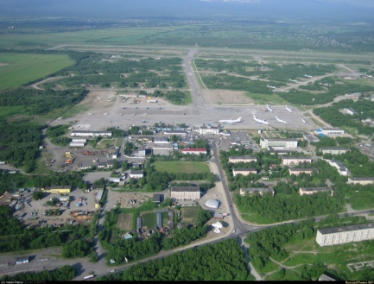
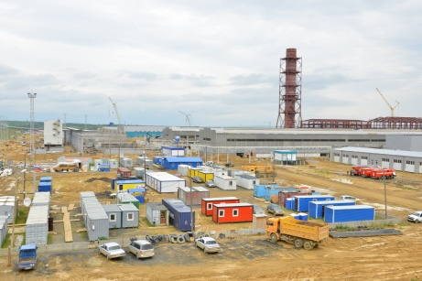
СТРУКТУРА
Сегодня
Филиалы и обособленные подразделения ООО «БМУ ГЭМ»
Иркутск
Красноярск
Усть-Илимск
Краснодар
Железногорск
Кодинск
Елизово
(Камчатский край)
Таежный
(Красноярский край)

Slide 8
ПЕРСОНАЛ
В штате ООО БМУ ГЭМ трудится около
295
квалифицированных специалистов.
ОБРАЗОВАНИЕ:
В ТОМ ЧИСЛЕ:
49% - высшее
27% - среднее общее
14% - среднее профессиональное
10% - прочее.
ВОЗРАСТ:
50%
50%
Средний возраст персонала
39 лет
рабочие специальности
ИТР

Slide 9
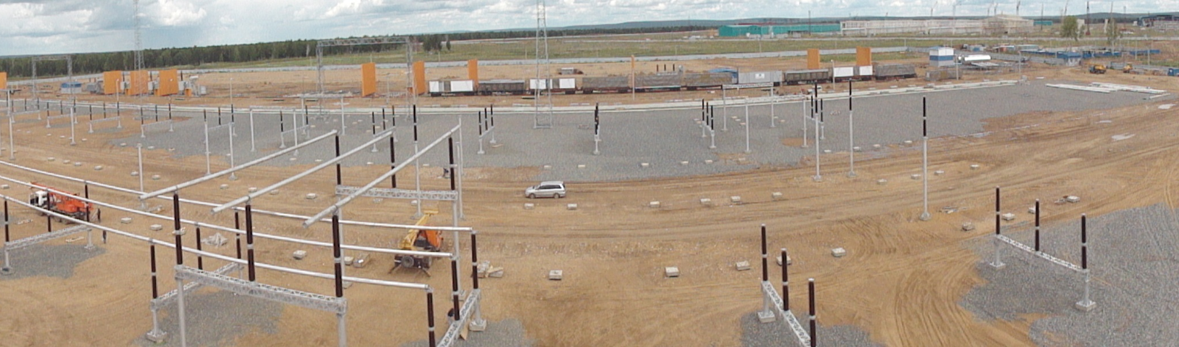
ОСНОВНЫЕ ВИДЫ ДЕЯТЕЛЬНОСТИ
Инжиниринговые услуги в сфере строительства:
Строительство объектов «под ключ».
Выполнение функций Генерального подрядчика.
Проектные работы.

Slide 10
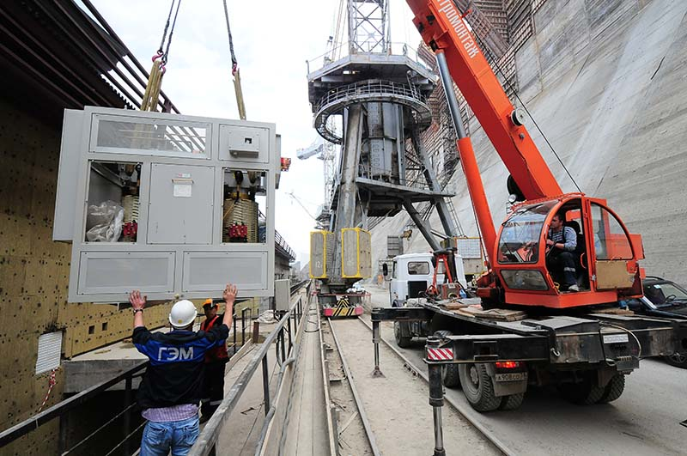
ОСНОВНЫЕ ВИДЫ ДЕЯТЕЛЬНОСТИ
Электромонтажные работы:
Монтаж кабельно-проводниковой продукции всех сечений напряжением от 0,4 кВ до 500 кВ;
Монтаж концевых и соединительных кабельных муфт напряжением до 330 кВ;
Монтаж силового электрооборудования, электроосвещения промышленных и гражданских предприятий;
Монтаж низковольтного и высоковольтного оборудования;
Монтаж токопроводов и ошиновки всех типов;
Монтаж силовых трансформаторов напряжением до 500 кВ;
Монтаж комплектных распределительных устройств элегазовых (КРУЭ) напряжением до 500 кВ;
Монтаж оборудования подстанций классом напряжения до 500 кВ;
Монтаж оборудования ВЧ-связи подстанций классом напряжения до 500 кВ;
Монтаж охранного и технологического видеонаблюдения;
Монтаж систем контроля доступа на подстанции и к электроустановкам;
Монтаж систем АСУ ТП и КИПиА;
Монтаж комплектных трансформаторных подстанций;
Монтаж и сварку оптоволоконного кабеля.

Slide 11
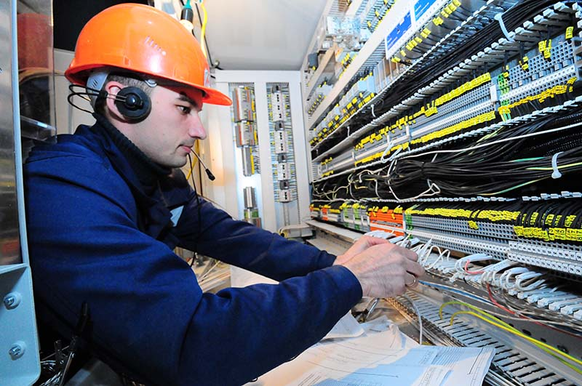
ОСНОВНЫЕ ВИДЫ ДЕЯТЕЛЬНОСТИ
Пусконаладочные работы:
Проверка, настройка и ввод в работу оборудования до 500 кВ.
• Наладка устройств релейной защиты и автоматизированных систем управления.
Измерения и испытания электрооборудования и другие работы.

Slide 12
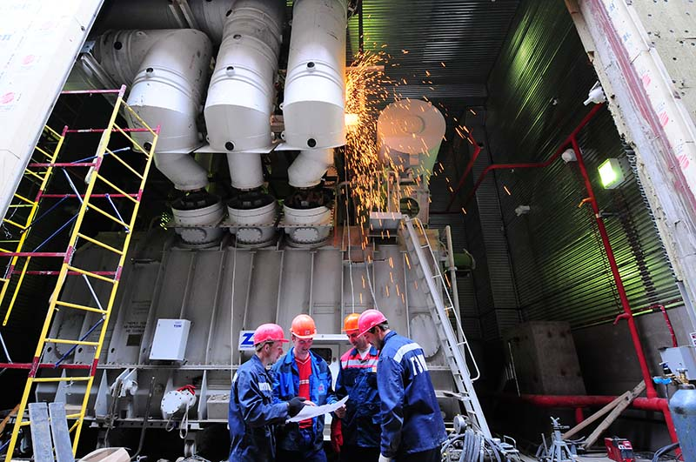
ОСНОВНЫЕ ВИДЫ ДЕЯТЕЛЬНОСТИ
Монтаж и ремонт трансформаторного оборудования:
Монтаж силовых трансформаторов и реакторов напряжением до 500 кВ.
• Текущий и капитальный ремонт трансформаторного оборудования.

Slide 13
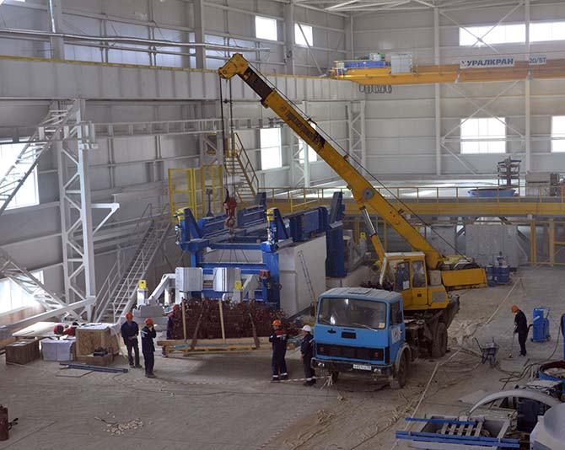
ОСНОВНЫЕ ВИДЫ ДЕЯТЕЛЬНОСТИ
Монтаж стандартного и нестандартного технологического оборудования на промышленных объектах:
Монтаж технологических трубопроводов.
Монтаж систем пожаротушения трансформаторов.
Изготовление и монтаж «тяжелой» ошиновки электролизеров.
Монтаж технологического оборудования на объектах энергетики и алюминиевого производства.
Монтаж котельного оборудования.

Slide 14
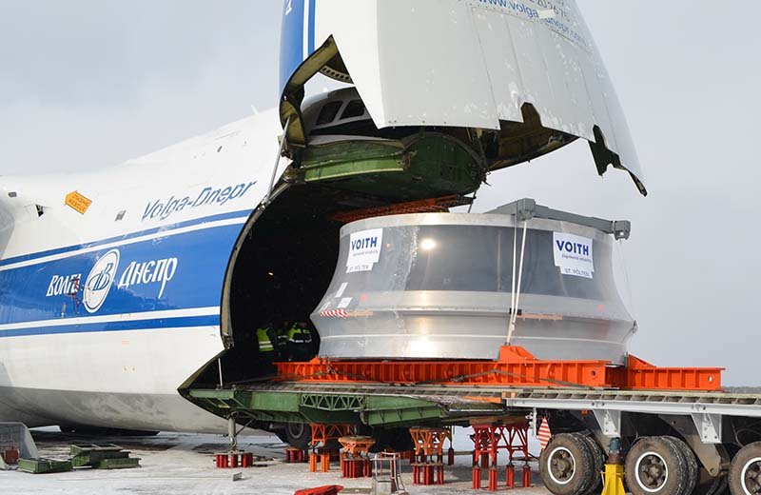
ОСНОВНЫЕ ВИДЫ ДЕЯТЕЛЬНОСТИ
Перевозка крупногабаритных и тяжеловесных грузов:
Погрузочно-разгрузочные работы крупногабаритных и тяжеловесных грузов такелажным способом.
Перевозка трансформаторного оборудования и рабочих колес гидрогенераторов.
Перевозка любых других грузов весом до 400 тонн, длиной до 24 метров.

Slide 15
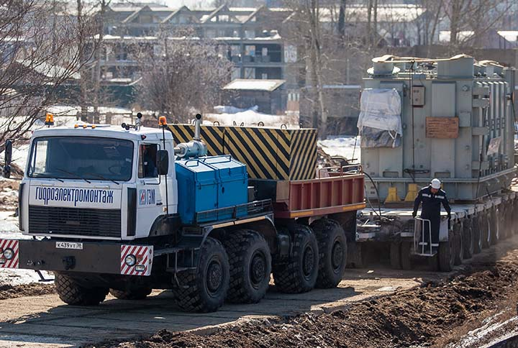
ОСНОВНЫЕ ВИДЫ ДЕЯТЕЛЬНОСТИ
В распоряжении ООО «БМУ ГЭМ» имеется около 100 единиц техники от легковых автомобилей до специализированных многофункциональных механизмов.
Включая автокраны грузоподъемностью до 25 тонн, автогидроподъемники с вылетом стрелы до 28 метров, экскаваторы, дизельные станции, бурильные установки и многое другое.

Slide 16
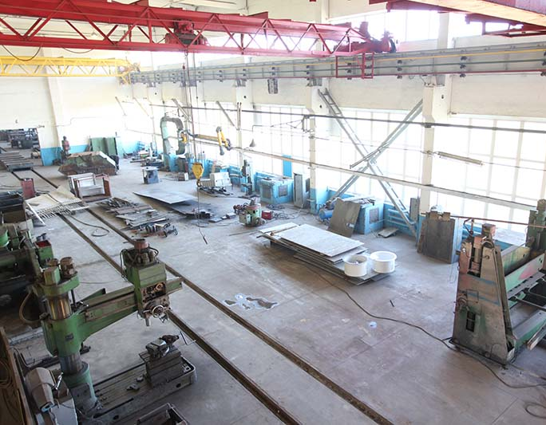
ОСНОВНЫЕ ВИДЫ ДЕЯТЕЛЬНОСТИ
ООО «БМУ ГЭМ» обладает собственной производственной базой с большим станочным парком, малярным цехом, камерой порошковой окраски и цехом по сборке щитового электрооборудования.
На предприятии налажено собственное производство:
• Стандартных и нестандартных металлоконструкций.
Типовых электромонтажных изделий.
Щитового электрооборудования.
• Мобильных зданий и сооружений.
• Токарно-фрезерной продукции.

Slide 17
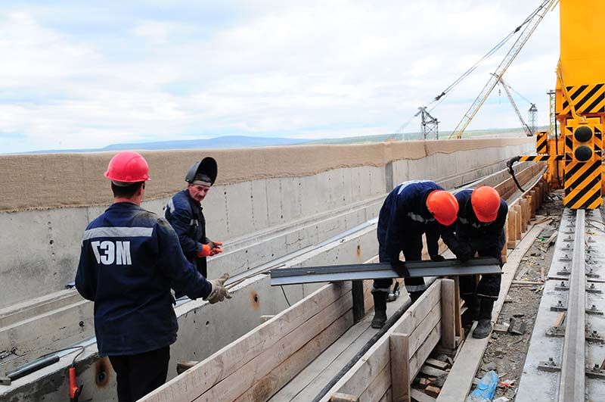
ОСНОВНЫЕ ВИДЫ ДЕЯТЕЛЬНОСТИ
Общестроительные работы:
Земляные работы.
Устройство железобетонных конструкций.
Изготовление и монтаж металлических конструкций.

Slide 18
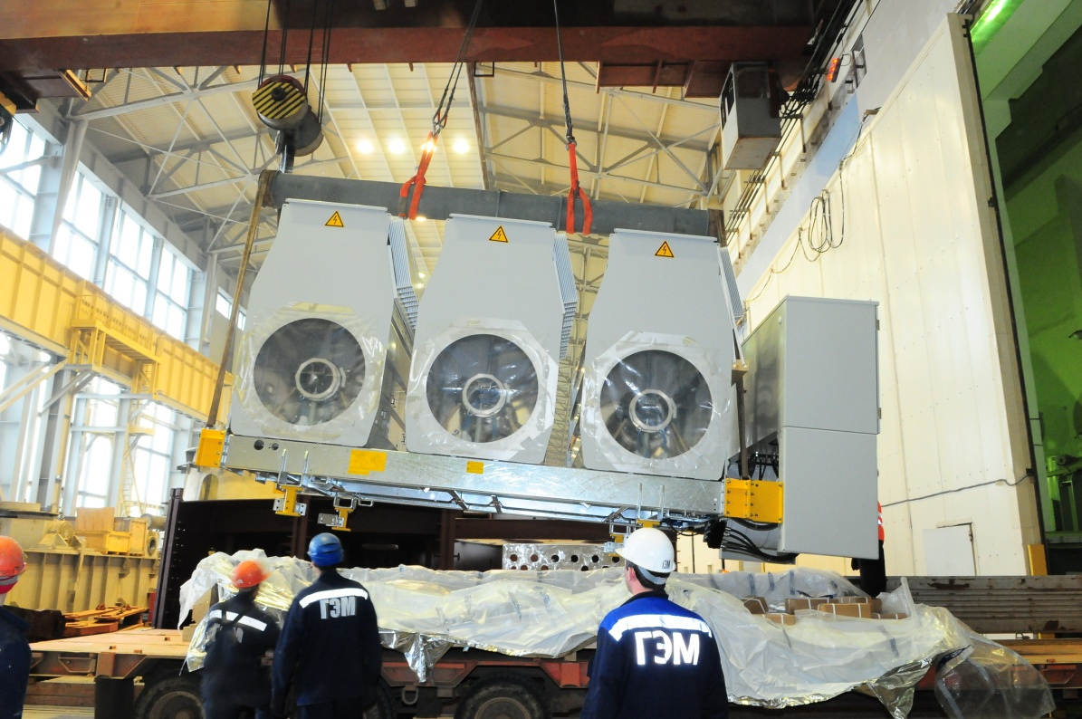
ОСНОВНЫЕ ВИДЫ ДЕЯТЕЛЬНОСТИ
Поставка выборочно или «под ключ»:
Оборудования.
Электротехнической продукции.
Строительных материалов.

Slide 19
ФИНАНСОВЫЕ ПОКАЗАТЕЛИ
Выручка и чистая прибыль /млн. рублей/
 | 2012 | 2013 | 2014 | 2015 | 2016
Выручка, млн. руб. | 1 451 | 1 372 | 1 125 | 928 | 886
Чистая прибыль, млн. руб. | 148 | 207 | 110 | 25 | 75

Slide 20
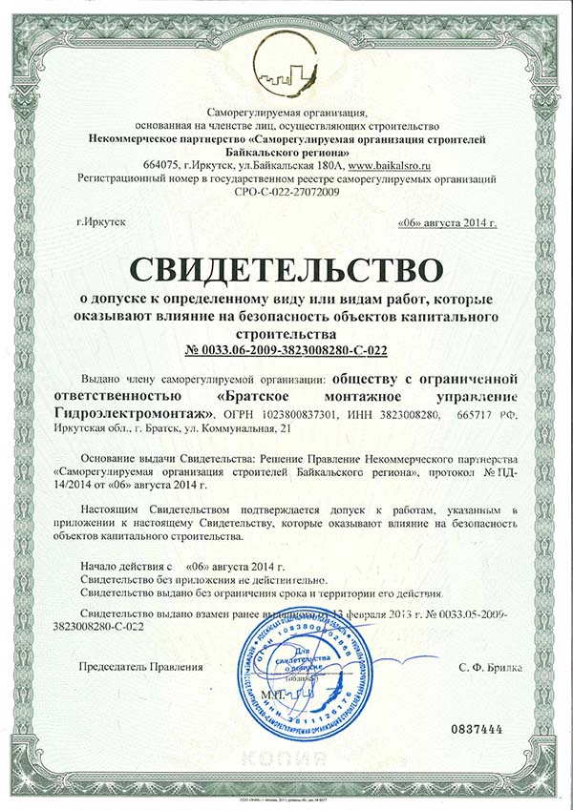
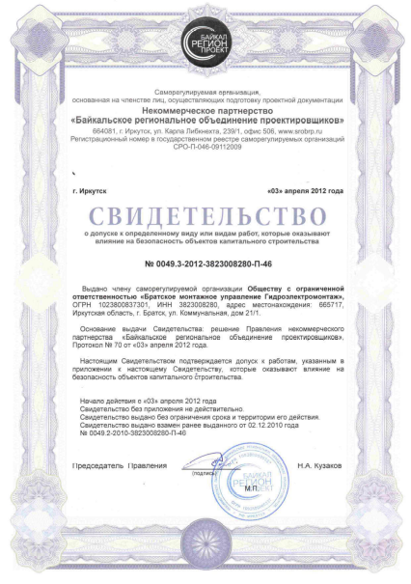
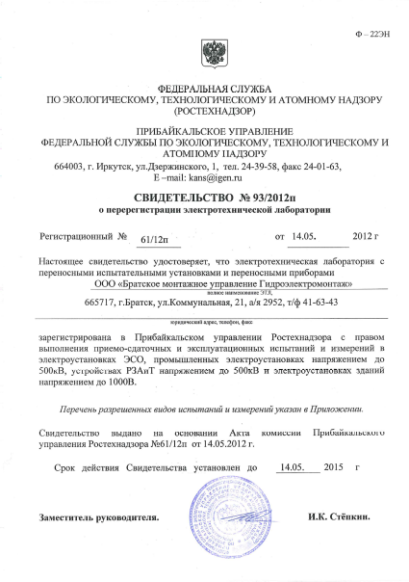
ОСНОВНЫЕ ВИДЫ ДЕЯТЕЛЬНОСТИ
ООО «БМУ ГЭМ» имеет необходимые в Российской Федерации разрешительные документы (свидетельства, лицензии) для проведения профильных работ.

Slide 21
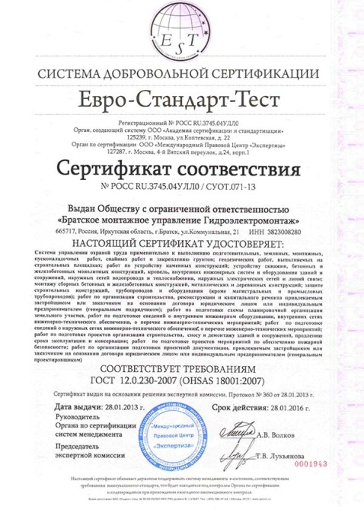
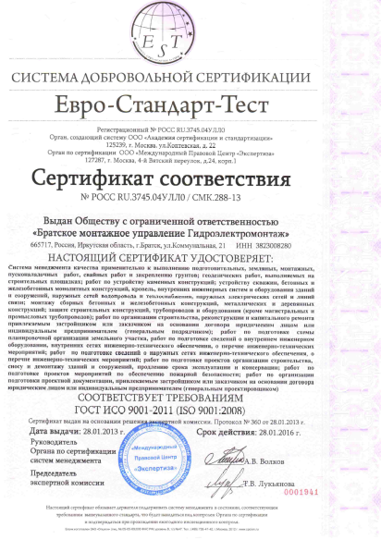
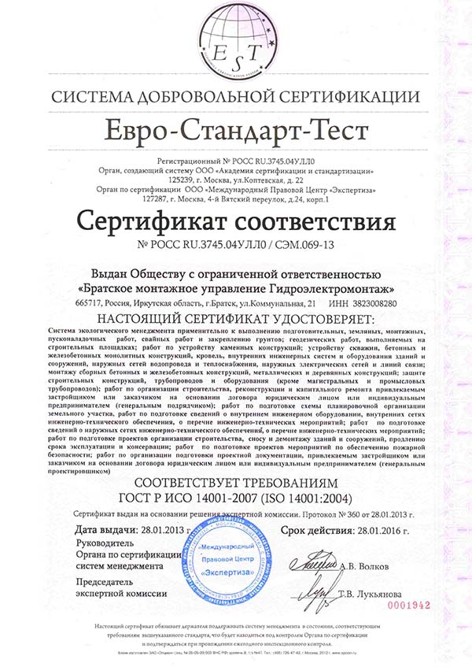
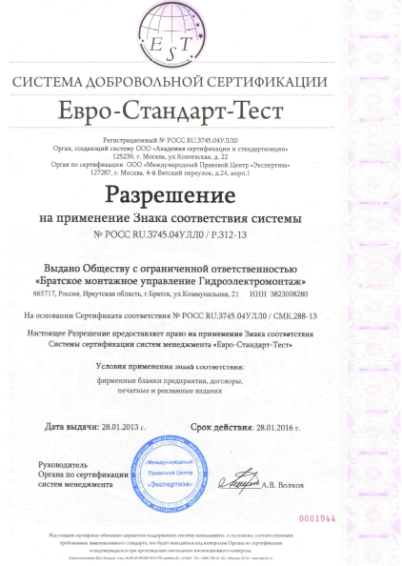
МЕНЕДЖМЕНТ КАЧЕСТВА
Сертификаты соответствия EST (Goodwill Certification System).

Slide 22
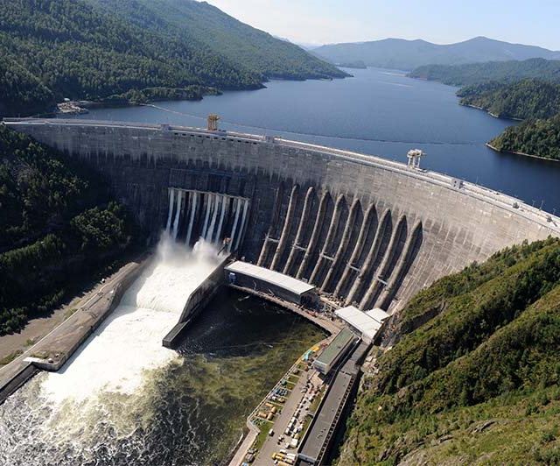
ДОСТИЖЕНИЯ
Объекты/ГЭС
Братская ГЭС
(г.Братск, Иркутская область).
Усть-Илимская ГЭС
(Усть-Илимск, Иркутская область).
Иркутская ГЭС
(г.Иркутск).
Богучанская ГЭС
(г.Кодинск, Красноярский край).
Бурейская ГЭС
(п.Талакан, Амурская область).
Саяно-Шушенская ГЭС
(п.Черемушки, Республика Хакасия).
Зейская ГЭС
(г.Зея, Амурская область)
и другие

Slide 23
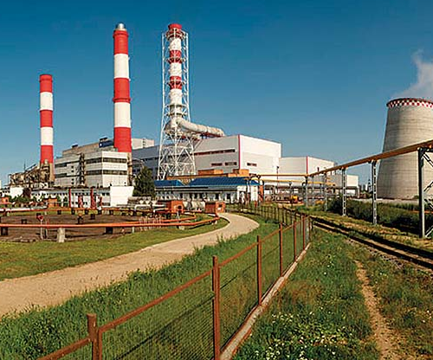
ДОСТИЖЕНИЯ
Объекты/ ТЭЦ
Иркутская ТЭЦ-6
(г.Братск, Иркутская область).
Усть-Илимская ТЭЦ
(г.Усть-Илимск, Иркутская область).
Ново-Иркутская ТЭЦ
(г.Иркутск).
Иркутская ТЭЦ-16
(г.Железногорск-Илимский, Иркутская область).
Ново- Зиминская ТЭЦ
(г.Саянск, Иркутская область).
Абаканская ТЭЦ
(г.Абакан, Республика Хакасия).
и другие.

Slide 24
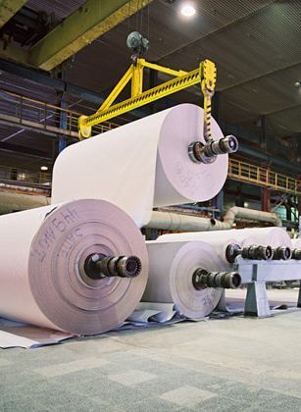
ДОСТИЖЕНИЯ
ОБЪЕКТЫ/ПРОМПРЕДПРИЯТИЯ
Братский алюминиевый завод
(г.Братск, Иркутская область).
Богучанский алюминиевый завод
(п.Таежный, Красноярский край).
Братский завод ферросплавов
(г.Братск, Иркутская область).
Братский лесопромышленный комплекс
(г.Братск, Иркутская область).
Усть-Илимский лесопромышленный комплекс
(г.Усть-Илимск, Иркутская область).
Агинское золотобывающее предприятие
(Камчатский край)
Коршуновский ГОК
(г.Железногорск-Илимский, Иркутская область).
ЗАО «Лесопильно-Деревообрабатывающий комбинат Игирма» (Иркутская область)
и другие.

Slide 25
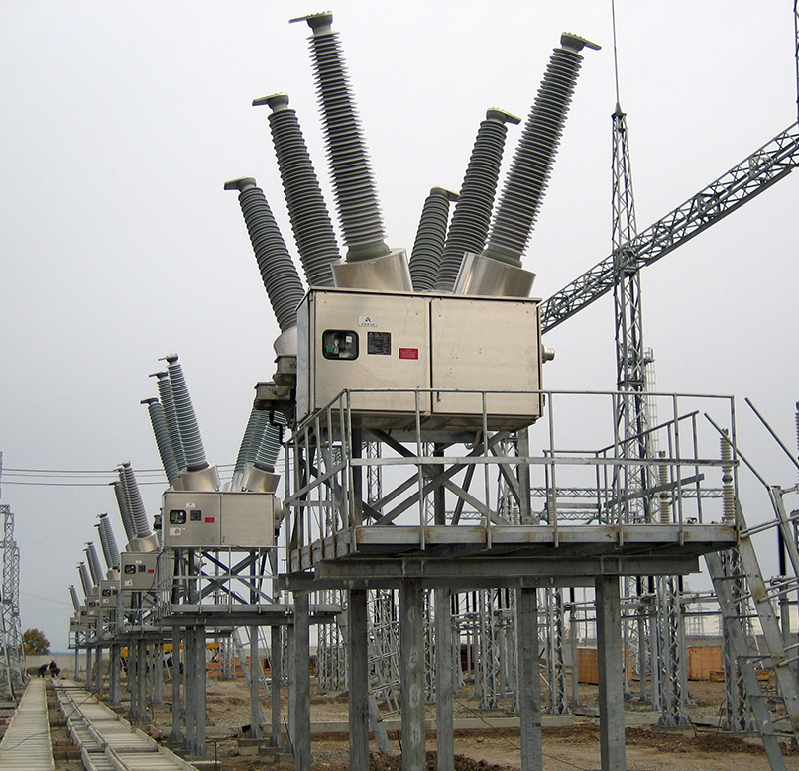
ДОСТИЖЕНИЯ
ОБЪЕКТЫ/
СЕТЕВОЕ СТРОИТЕЛЬСТВО
ПС 500/220/35 кВ «Озерная»
(г.Тайшет, Иркутская область).
ПС 500/110/35 кВ «Тайшет»
(г.Тайшет, Иркутская область).
ПС 500/220/110 кВ «Алюминиевая»
(г.Саяногорск, Республика Хакасия).
ПС 500/220 кВ «Шелеховская» (Ключи)
(г.Шелехов, Иркутская область).
ПС 500/330 кВ «Невинномысск»
(г.Невинномысск, Ставропольский край).
ПС 500/220/10 кВ БПП
(п.Турма, Иркутская область)

Slide 26
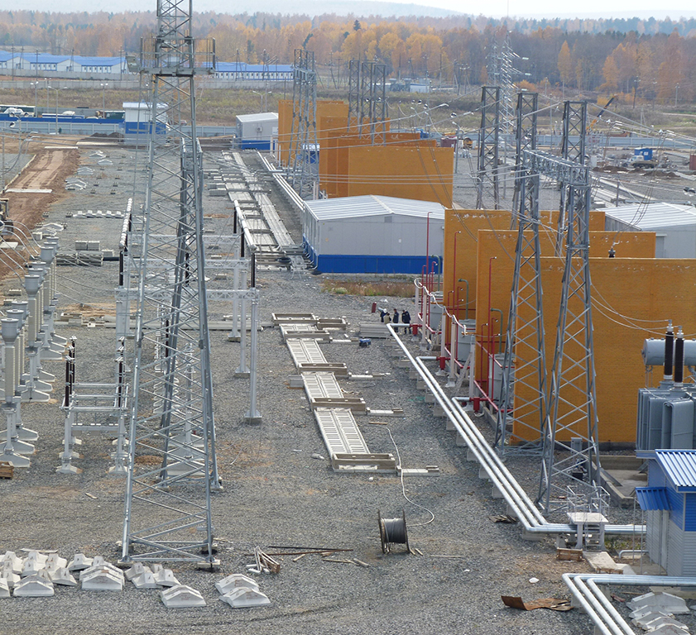
ДОСТИЖЕНИЯ
ОБЪЕКТЫ/
СЕТЕВОЕ СТРОИТЕЛЬСТВО
ПС 220/110/35/6 кВ «Лена»
(г.Усть-Кут, Иркутская область).
ПС 220/110/10 кВ «Северная»
(г. Улан-Удэ, Республика Бурятия).
ПС 220/110/10 кВ «Шелехово»
(г.Шелехов, Иркутская область).
ПС 220 кВ «Приангарская»
(с.Богучаны, Красноярский край).
ПС 220/110/10 кВ «Байкальская»
(г.Иркутск).
ПС 220/35/6 кВ «Олекминск»
(г.Олекминск, Республика Саха)
ПС 220/110 кВ «Восточная»
(г.Иркутск)
и другие.

Slide 27
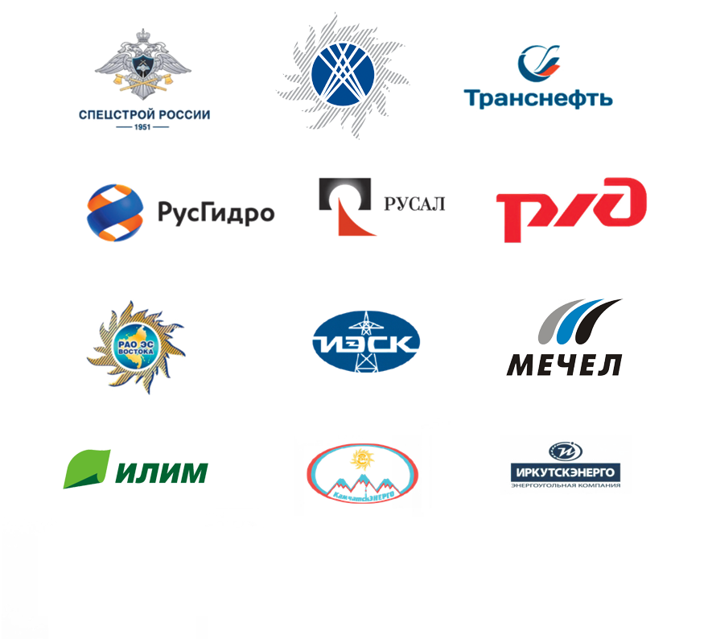
КОМПАНИИ – ЗАКАЗЧИКИ
ФСК ЕЭС России
РАО ЭС Востока
РЖД
РусГидро
РУСАЛ
Транснефть
Иркутскэнерго
Иркутская электросетевая компания
Группа ИЛИМ
ЕвроСибЭнерго
Мечел
и многие другие.

Slide 28
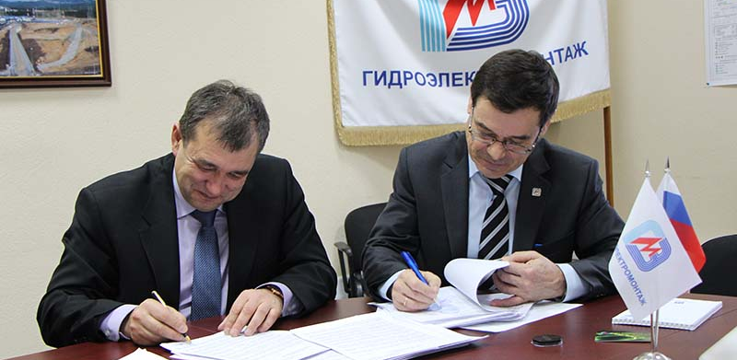
АЛЬЯНС ПРЕДПРИЯТИЙ ГЭМ
В 2014 году ООО «БМУ ГЭМ» выступило инициатором создания Группы Компаний «Гидроэлектромонтаж», куда сегодня входят 14 электромонтажных организаций со всей России.
Мощная отраслевая интеграция позволяет привлекать дополнительный квалифицированный персонал и прочие необходимые ресурсы для решения самых сложных задач в любом регионе страны.

Slide 29
МАСШТАБЫ БИЗНЕСА ГК ГЭМ
ОПЫТ:
БОЛЕЕ 68 ЛЕТ
(с 1946 года – основания Всесоюзного треста ГЭМ).
свыше 20 регионов России и 12 стран ближнего и дальнего зарубежья.
ГЕОГРАФИЯ:
оборот более
10 млрд. рублей в год.
ОБЪЕМЫ:
свыше 500 единиц
специализированной техники.
ТЕХНИКА:
свыше 2500 квалифицированных специалистов.
КАДРЫ:

Slide 30
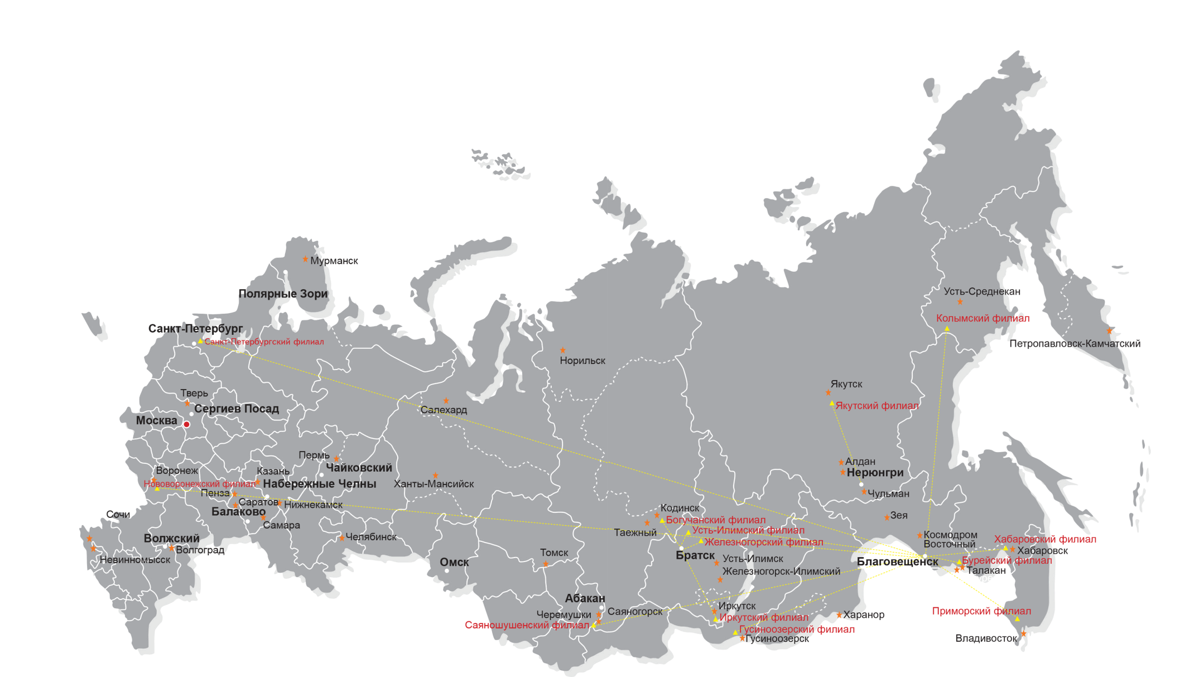
МАСШТАБЫ БИЗНЕСА ГК ГЭМ

Slide 31
СПАСИБО ЗА ВНИМАНИЕ!

